Slide 1

SISTEM INFORMASI
REKAM MEDIS
Rismawan Junandia
13141069
XII REKAYASA PERANGKAT LUNAK
YAYASAN PENGEMBANGAN SISTEM INFORMASI DAN MANAJEMEN
SMK PASIM PLUS KOTA SUKABUMI
JL. PRANA NO 8A, CIKOLE, KOTA SUKABUMI

Slide 2
LATAR BELAKANG
APA ITU REKAM MEDIS?
Rekam Medis adalah tempat penyimpanan identitas, diagnosa, keluhan, tindakan medik, laboratorium yang diberikan kepada pasien baik yang dirawat inap, rawat jalan maupun yang mendapatkan pelayanan gawat darurat.

Slide 3





Perangkat Lunak Pendukung
WEB Server
Database
APP Developer &

Slide 4
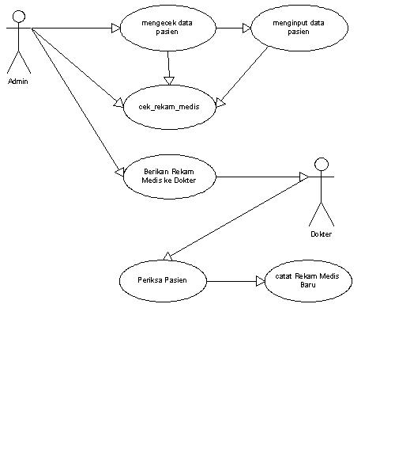

Slide 5
DEMO PROJECT

Slide 6
Kesimpulan
Dengan adanya aplikasi rekam medis berbasis komputer ini dokter ataupun petugas dapat dengan mudah mencari data rekam medis pasien yang di inginkan, tidak perlu mencari satu persatu data kertas catatan yang pastinya akan memakan waktu yang tidak sebentar.

